Slide 1


Slide 2
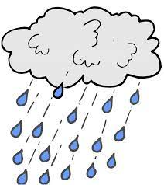
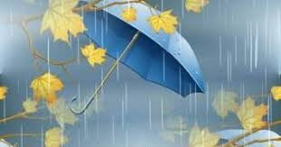
Що робити, коли надворі дощ?

Slide 3

Ранкове коло

Slide 4
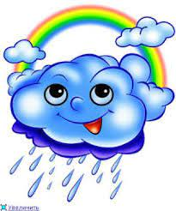
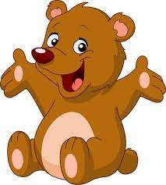
Слухання казки

Slide 5
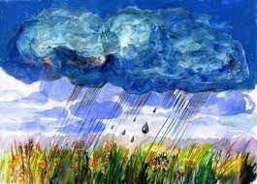


Slide 6
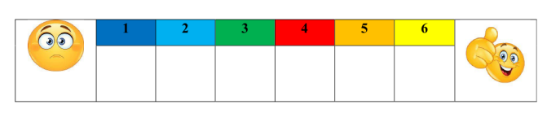
Шкала ставлення

Slide 7

Вправа « Дай відповідь»
Коли жевжоліт пролітав над Черкасами, Пузлик побачив в ілюмінатор, що пішов дощ. “Звідки він береться?” — поцікавився жевжик. Як ви йому відповіли б?

Slide 8
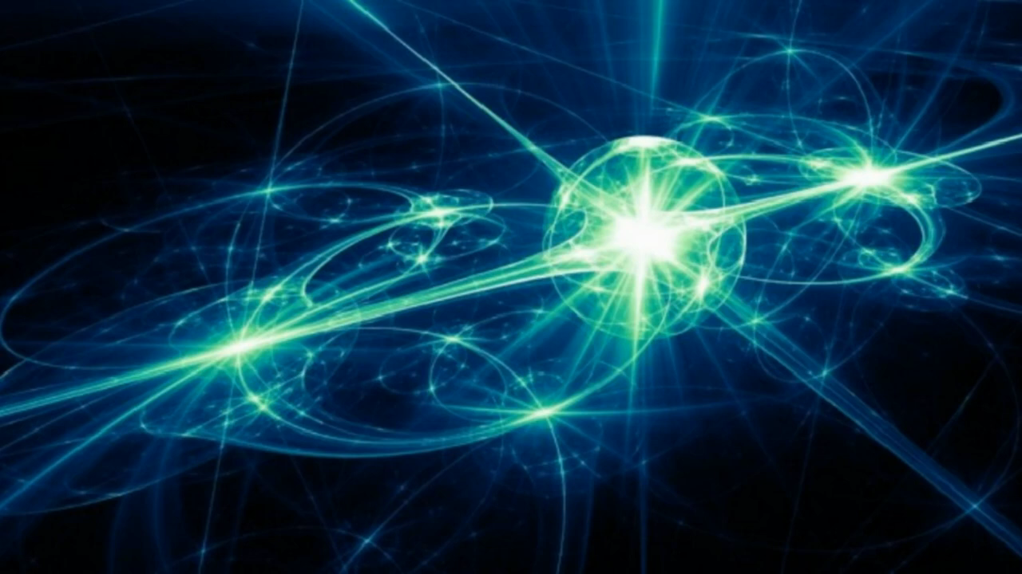
Відеопояснення “Як утворюється дощ”

Slide 9
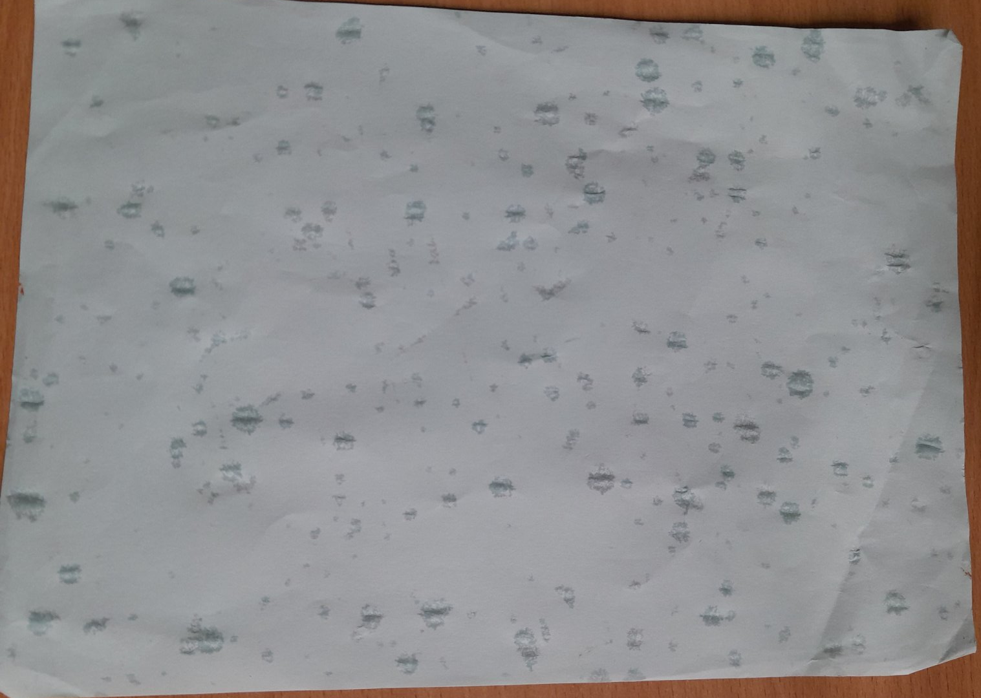
Чи одинакові краплинки дощу ?

Slide 10
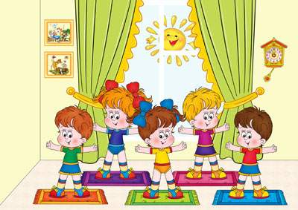
Фізкультхвилинка

Slide 11
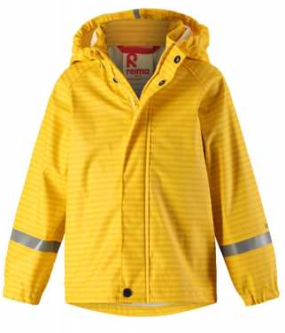
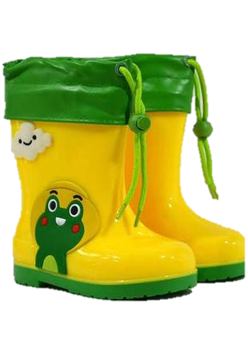
Вартість покупки
Олеся дуже любить гуляти надворі, коли накрапає дощ. Мама купила доньці гумаки й дощовик. Визначте вартість покупки.
А
522 грн
237 грн
Б
520 грн
285 грн
В
518 грн

Slide 12
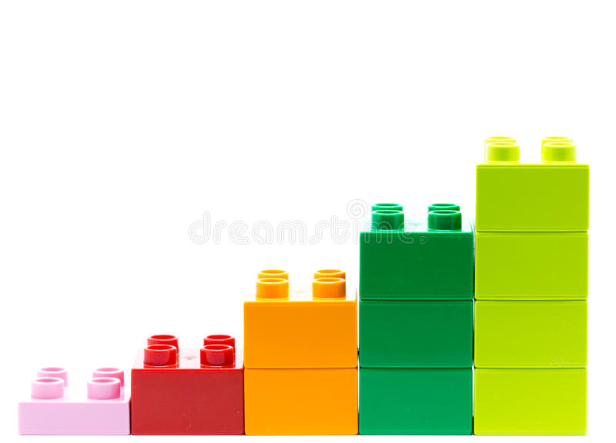
Діаграма

Slide 13
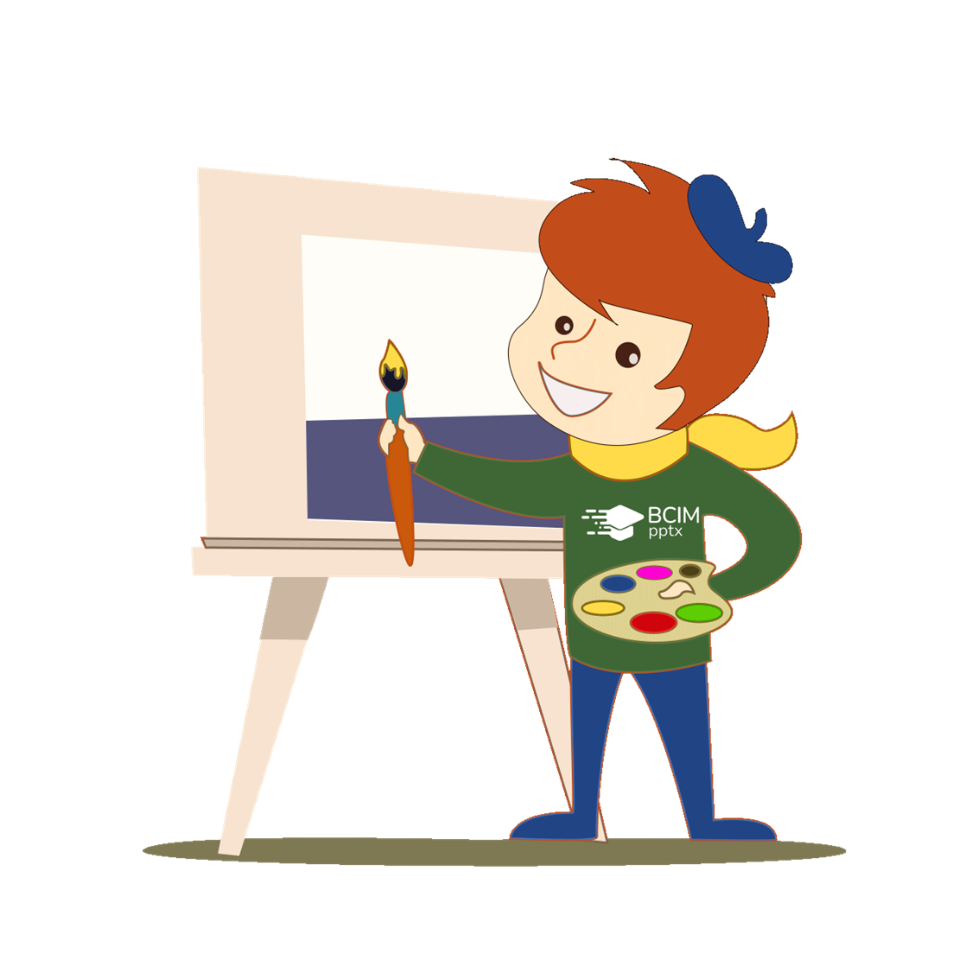
Що ти робиш коли надворі дощить?

Slide 14
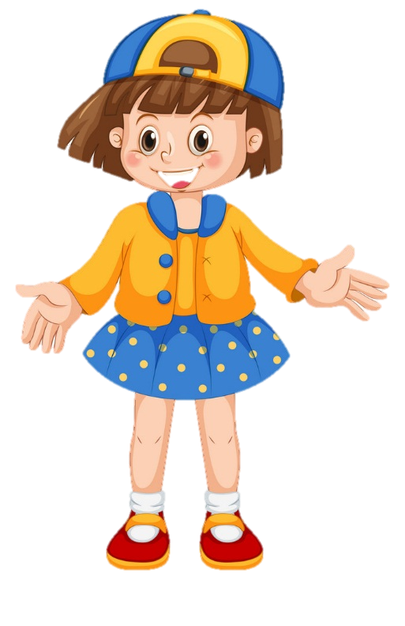


Вправа «Доповни»
Роблю лепбуки.
Ліплю фігурки з пластиліну.
Готую смаколики.

Slide 15
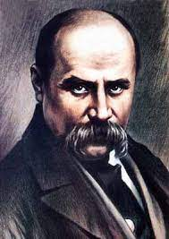
Вправа “Поміркуй”
Олексій розповів друзям, що планує виготовити лепбук про Тараса Шевченка, оскільки Черкащину вважають Шевченковим краєм. Як ви гадаєте, чому?

Slide 16

Виготовлення лепбука

Slide 17







Рефлексія. Дай відповіді на запитання

Slide 18


Самооцінювання

